Slide 1


日本の医療機関へ海外客送客事業のご案内
～海外富裕層患者を日本へ～
株式会社エージェント・プロフェッショナル

Slide 2
当社のご紹介
弊社、エージェント・プロフェッショナル株式会社は、日本を拠点とするヘルスケアコンサルティング会社です。以下の分野において豊富な実績を有しています。
・医療機関コンサルティング・クリニックの開業および運営支援(国内及び海外）
・医療機器・医療製品の流通(国内及び海外）
・医療人材派遣および医師の採用(国内及び海外）
・医療施設の設計・デザインサポート(国内及び海外）
・海外医療事業の開発(海外）
・外国人患者のコーディネート(国内⇔海外）
・医療ツーリズムの支援(国内⇔海外）
・アジア、中東、アフリカにおける医療ビジネスコンサルティング(海外）
当社の強みは、単なる渡航手配にとどまらず、日本の医療業界、病院運営、医師ネットワーク、医療コンプライアンス、患者サポートに対する深い理解にあります。私たちは、海外からの患者様と日本の医療機関との間の専門的な架け橋となることを目指しています。

Slide 3
会社概要
会社名 | 株式会社エージェント・プロフェッショナル
設立年 | 2010年4月
代表 | 代表取締役 三舩 智之
本店所在地 | 〒272-0133 千葉県市川市行徳駅前2-26-18タカシンビル3F
TEL | +81-47-398-5411
FAX | +81-47-398-2670
事業所数 | ５拠点（神奈川県、埼玉県、愛知県、大阪府）
関連子会社 | 株式会社ヒューマン・エージェント
資本金 | ５００万円
売上高 | 5億8千万円
従業員数 | ５０名
内容 | ■ 医療機器・理化学機器の販売及び保守管理 ■ 医療備品/衛星用品等販売事業 ■ 医療コンサルティング事業（開業支援・経営支援事業） ■ 医師・看護師ならびに医療従事者派遣事業 ■ 病医院の売買事業・再生事業（M＆A） ■ 建設・土木事業（設計・施工・地盤改良 等） ■ 海外事業（医療機関の設立・運営、医療機器/医療備品等の販売） ■メディカルツーリズム事業
諸認可 | ■ 有料職業紹介事業 許可番号 ：12-ユ-300380 ■ 高度管理医療機器等販売業 認可番号 第0408号 ■ 古物商許可番号千葉県公安委員会 第441430000763号
WEBサイト | 総合サイト：http://www.agent-professional.com 医師支援コンサルティングサイト:https://ap-doctorsupport.com/ 医療機器サイト：https://agent-professional.com/medical-devices/ がん情報サイトhttps://cancer-info.net/

Slide 4
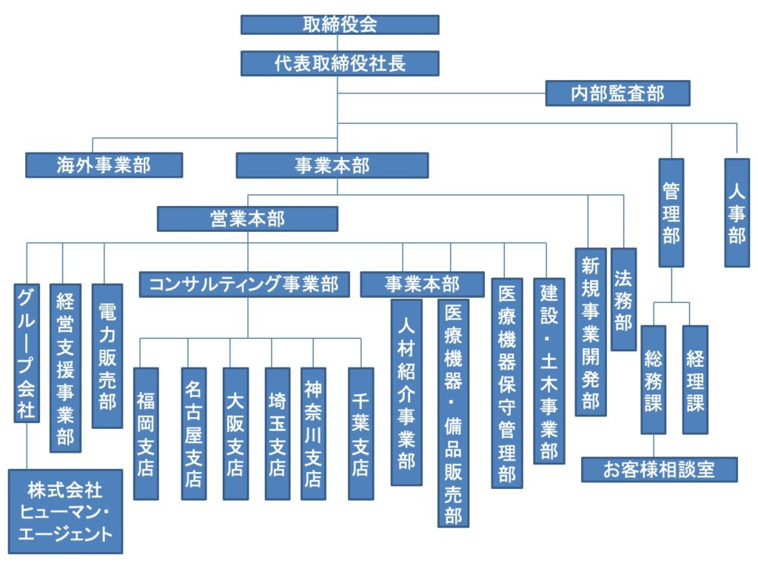
当社組織図

Slide 5
当社の強み
単なるメディカルツーリズム会社ではなく、医療パートナーとしてサポートいたします。
・医療業界15年以上の実績：当社は医療コンサルティング事業、医療機器・医療消耗品販売事業、医療人材派遣業、医療施設のデザイン・設計も手掛けています。
・海外医療ネットワークとの強固な関係（アジア・中東・アフリカ）
・日本国内の医療機関との強固な連携
日本における医療ツーリズムでは、がん治療（免疫療法、放射線療法、化学療法、手術）やその他の疾病、歯科インプラント、レーシック、透析、美容医療など、幅広い治療に対応しています。
24時間体制で患者を受け入れ可能な大学病院と提携しているため、日本での長期滞在中も安心して過ごしていただけます。
・多言語対応
・施術前・施術中、施術後の手厚いサポート

Slide 6
メディカルツーリズムを活用する医療機関様メリット
①新たな顧客の創出
海外患者は自由診療中心となるため、高単価・高利益の診療が可能です。
② 集客不要（完全送客型）
当社が海外でのマーケティング・営業を行うため、医療機関様での集客は不要です。
③ 手間の最小化
通訳・予約・渡航・決済まで一括対応。医療機関様は診療に専念いただけます。
④ 未回収リスクの低減
事前決済・保証スキームにより、未回収リスクを最小限に抑えます。
⑤ ブランド価値向上
海外患者受け入れにより、国際的な医療機関としてのブランド構築が可能です。

Slide 7
日本の医療機関が評価されやすい理由
海外患者の認識「日本医療＝安全・信頼」
特に以下の内容が評価高いポイントです。
・世界的に高い医療水準
・厳格な安全管理と品質基準
・経験豊富かつ慎重な医師による治療
・医療事故率の低さ
・医師及び医療スタッフの患者対応の良さ
・清潔で安心できる医療環境

Slide 8
当社の患者様についてご案内
患者へ提供する治療領域：
糖尿病、動脈硬化、慢性疼痛、ED、膝関節症、皮膚再生、AGA、美容・アンチエイジング、不妊・卵巣、再生・免疫治療、歯科関連
患者様のエリアについて：
東南アジア、東アジア、中東エリアに在住の患者様が多くおられます。
対象患者層について：
富裕層・中間富裕層、高度医療・再生医療ニーズ患者

Slide 9
当社のサービス内容についてのご案内
当社は医療と渡航を一体化したトータルサポートを提供しています。治療後の経過についてのご報告が可能となります。
渡航前 | 渡航前フォロー全般
 | オンライン医療相談の手配
 | 患者様のご希望に合った医療機関のご提案
 | 治療内容・費用の事前説明
 | ビザ取得・渡航サポート
日本滞在時 | 滞在中のフォロー全般
 | 空港送迎・専用車手配
 | 医療通訳の手配
 | 診療予約・スケジュール管理
 | ホテル手配
※当社のサポート内容にご質問等ございましたらお気軽にお問い合わせください。

Slide 10
当社のサービス内容についてのご案内
当社は医療と渡航を一体化したトータルサポートを提供しています。治療後の経過についてのご報告が可能となります。
渡航前 | 渡航前フォロー全般
 | オンライン医療相談の手配
 | 患者様のご希望に合った医療機関のご提案
 | 治療内容・費用の事前説明
 | ビザ取得・渡航サポート
日本滞在時 | 滞在中のフォロー全般
 | 空港送迎・専用車手配
 | 医療通訳の手配
 | 診療予約・スケジュール管理
 | ホテル手配
治療後の滞在及び観光手配 | 治療経過中に関するフォロー 観光中のフォロー全般
 | 観光の手配及びアテンド
 | 高級ホテル手配
 | 通訳常駐
 | 食事・買い物・観光同行
 | ご家族への対応
 | プライバシー管理
治療後及び帰国後 | 帰国前・帰国後のアフターフォロー全般
 | オンラインでの患者様の状況確認及び可能な限りの診療サポート
 | 継続治療のご案内
※当社のサポート内容にご質問等ございましたらお気軽にお問い合わせください。

Slide 11
メディカルツーリズム際の治療及び観光の流れ
STEP1 | 患者様からお問い合わせ
STEP2 | 患者様と事前オンライン診療相談
STEP3 | 患者様に合致した医療機関選定(秘密保持契約,業務委託契約締結必須)
STEP4 | 医療機関様へ患者詳細説明
STEP5 | 医療機関様へ治療内容と費用確認
STEP6 | 患者様へ治療プランご提案・お見積り提示
STEP7 | 患者様の治療日、来日日程調整
STEP8 | 来日・滞在
STEP9 | 治療実施
STEP10 | 観光
STEP11 | 帰国・施術後フォローアップ

Slide 12
当社の提携につきましてご賛同を頂きました医療機関様へ
当社の提携につきましてご賛同を頂きました医療機関様へ下記の書類をお願いします。とりわけ３つ目に関しては英文で作成ください。可能でしたら当社が案内をする国の公用語もあればベストです。
◇秘密保持契約書
◇患者紹介契約書
◇貴法人の治療実績や事業概要等の詳細情報
※貴法人の会社概要及び治療実績などを当社で翻訳する場合は別途費用が掛かりますので予めご了承ください。

Slide 13
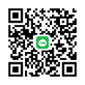
当事業に関するお問い合わせ先：
株式会社 エージェント・プロフェッショナル
担当：三舩 智之
千葉県市川市行徳駅前２－２６－１８ タカシンビル３Ｆ
ＴＥＬ：047(398)5411
ｆａｘ：047(398)2670
phone：090(4264)9081
mail：mifune@agent-professional.com
WhatsApp:+81 80-9408-3998
Line:

Slide 14
日本の提携医療機関数
エリア | 治療内容 | 医療施設数
北海道 | 幹細胞 | 3
 | 関節 | 3
 | 不妊・卵巣 | 1
 | 美容 | 4
 | 歯科
東京 | 幹細胞 | 12
 | 関節 | 13
 | 不妊・卵巣 | 8
 | 美容 | 18
 | 歯科
神奈川 | 幹細胞 | 7
 | 関節 | 10
 | 不妊・卵巣 | 4
 | 美容 | 13
 | 歯科
千葉 | 幹細胞 | 3
 | 関節 | 5
 | 不妊・卵巣 | 1
 | 美容 | 3
 | 歯科
 | 歯科
提携医療機関のネットワークは拡大し続けています。治療後も日本での観光を存分にお楽しみいただけるよう、最適な医療機関をご案内いたします。
エリア | 治療内容 | 医療施設数
埼玉 | 幹細胞 | 1
 | 関節 | 3
 | 不妊・卵巣 | 0
 | 美容 | 3
愛知 | 幹細胞 | 7
 | 関節 | 8
 | 不妊・卵巣 | 2
 | 美容 | 6
 | 歯科
大阪 | 幹細胞 | 10
 | 関節 | 10
 | 不妊・卵巣 | 5
 | 美容 | 11
 | 歯科
福岡 | 幹細胞 | 3
 | 関節 | 5
 | 不妊・卵巣 | 1
 | 美容 | 4
 | 歯科

Slide 15
患者様用
医療ツーリズム費用支払い及び返金規定
当社の医療ツーリズムサービスには、医療と観光の両方の要素が含まれています。明日、各要素についてお客様に合わせたお見積もりをご提示いたします。医療部分の料金は、具体的な治療内容やその他の要因によって異なります。観光部分の料金は、滞在期間や宿泊施設のグレードによって異なります。
■ お支払い条件
手付金（契約締結時）：30%
到着の45日前までに：70%
■ 返金規定
ご到着の40日前以上 → 70%返金
ご到着の39～31日前 → 50%返金
ご到着の30日前以降 → 返金不可
※契約締結時に支払われた手付金は、医療機関との事前調整、診察枠の確保、および医療調整サービスの開始に充てられるため、いかなる場合でも返金できません。ただし、治療内容によっては、細胞の処理、培養、およびオーダーメイド医療用品の準備に時間を要する場合があります。そのような場合、治療の準備が開始された後のキャンセルについては、返金対象とならない場合があることをご了承ください。

